Slide 1
Проект "Lost and Found"
API. Lesson 10
1

Slide 2
Проект “Бюро находок”
Изменения в запросах SqlAlchemy
Переменные окружения
Конфигурация
Тестирование
Практика: доработка проекта

Slide 3
1
Проект “Бюро находок”

Slide 4
Схема проекта
CRUD для потерянных вещей
/lost_items/ - получение списка всех пропаж
GET
/lost_items/{id}/ - конкретная пропажа по id
GET
/lost_items/ - создание записи о пропаже
POST
/lost_items/{id}/ - обновления информации о пропаже
PUT
/lost_items/{id}/ - удаление записи о пропаже
DELETE
Notes:
Проект: «Бюро находок» – сервис для поиска потерянных вещей и их поиска.
Сервис представляет собой платформу, где пользователи могут:
1. Регистрировать пропажи и находки Схема отображает - что нам нужно реализовать для проекта первым делом.

Slide 5
Схема проекта
CRUD для найденных вещей
/found_items/ - получение списка всех находок
GET
/found_items/{id}/ - конкретная находка по id
GET
/found_items/ - создание записи о находке
POST
/found_items/{id}/ - обновления информации о находке
PUT
/found_items/{id}/ - удаление записи о находке
DELETE
Notes:
Проект: «Бюро находок» – сервис для поиска потерянных вещей и их поиска.
Примечание: сейчас CRUD’ы для найденных и потерянных вещей очень похожи, но в процессе доработки процесса отличия будут увеличиваться.

Slide 6
Схема проекта
Поисковый запрос
/api/lost_items/search?query={query} - поиск пропажи
GET
Notes:
Вернет список потерянных предметов, у которых имя, описание или местоположение содержат слово query.

Slide 7
1.1
Клонирование “Бюро находок”

Slide 8
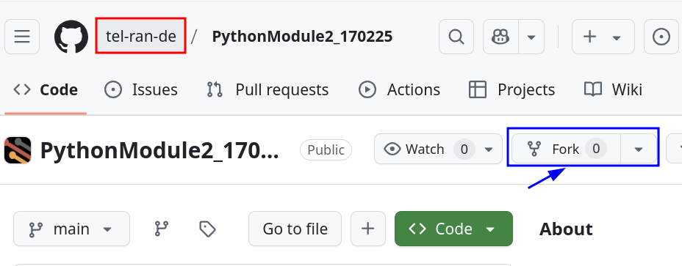
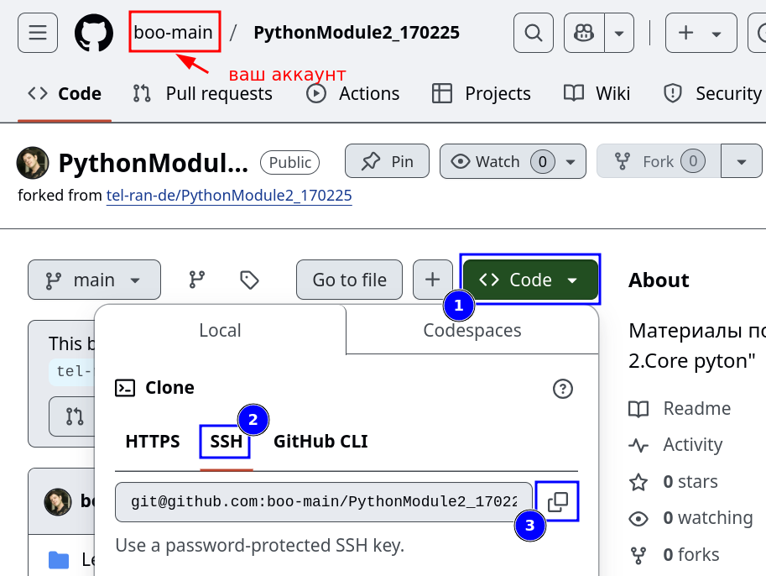


Клонирование рабочего репозитория
Сделайте форк репозитория
2. Клонируйте свой Fork
git clone <ssh-link to repo>
Notes:
Попросите студентов клонировать репозиторий.
Просим запустить проект, следуя инструкции в README.md. Показываем документацию по url: http://127.0.0.1:8000/docs Далее идем по слайдам, объясняем нововведения в проекте.

Slide 9
2
Изменения в запросах SqlAlchemy

Slide 10
SqlAlchemy
Old-style vs New-style
class Author(Base): __tablename__ = "authors" id = Column(Integer, primary_key=True, index=True) name = Column(String, index=True)
class Author(Base): __tablename__ = "authors" id: Mapped[int] = mapped_column(primary_key=True, index=True) name: Mapped[str] = mapped_column(index=True)
Notes:
Ранее использовали старый стиль для моделей SqlAlchemy, сейчас перейдем на новый через Mapped

Slide 11
SqlAlchemy
New-style преимущества
Интеграция с аннотациями типов:
Mapped позволяет использовать аннотации типов для определения типов столбцов в моделях SQLAlchemy.
Это делает код более читаемым и позволяет статическим анализаторам кода проверять типы.
Более лаконичный синтаксис:
Mapped и mapped_column позволяют писать более лаконичный и читаемый код.
Это особенно удобно при определении сложных типов столбцов и отношений.
Улучшенная поддержка ORM:
Mapped разработан специально для использования в ORM SQLAlchemy 2.0.
Он обеспечивает более тесную интеграцию с ORM и позволяет использовать новые возможности ORM, такие как отложенная загрузка отношений.

Slide 12
SqlAlchemy
Query vs Execute
authors = db.query(Author).all()
result = await db.execute(db.select(Author)) authors = result.scalars().all()
books = db.query(Book).filter( Book.author_id == author_id ).all()
result = await session.execute( select(Book).where(Book.author_id == author_id) ) books = result.scalars().all()
Notes:
Вместо query, будем использовать execute. Почему? Ответ на следующем слайде.

Slide 13
SqlAlchemy
Execute - преимущества
result = await db.execute(db.select(Author)) authors = result.scalars().all()
Гибкость и контроль:
Низкоуровневый доступ к SQL, позволяющий выполнять сложные и специализированные запросы.
Возможность использовать «сырые» SQL-запросы для операций, не поддерживаемых ORM.
Производительность:
Потенциально более высокая скорость при сложных запросах и больших объемах данных.
Возможность пакетного выполнения запросов, при помощи executemany.
Асинхронность:
Поддержка асинхронного выполнения запросов, что позволяет повысить отзывчивость приложений.
Notes:
методы query - не поддерживает асинхронную работу.
execute - позволяет писать более гибкие запросы.

Slide 14
SqlAlchemy
Получение по id
book = db.query(Book).filter( Book.id == book_id ).first()
book = await db.get(Book, book_id)
Notes:
db.get() - по сути shortcut Теперь смотрим models.py и routers - комментируем новое в коде.
Также изучаем schemas.py, там ничего принципиально нового для студентов нет.

Slide 15
3
Переменные окружения

Slide 16

Переменные окружения
Environment variables
Переменные окружения — это динамические именованные значения, которые могут влиять на работу запущенных процессов на компьютере.
Они используются для хранения информации, которая может быть использована программами для настройки их поведения, например, пути к базам данных, каталогам, настройкам пользователя и другим параметрам.
Notes:
Кратко рассказать, что переменные окружения - как переменные в программе, только на уровне Операционной Системы.

Slide 17
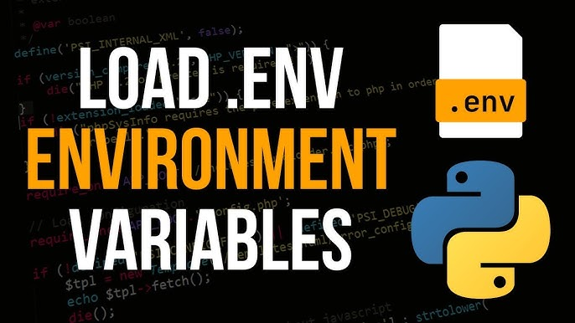
Переменные окружения
python-dotenv
python-dotenv — это библиотека Python, которая позволяет загружать переменные окружения из файла .env в ваше приложение.
Notes:
Это полезно для хранения конфигурационных параметров, таких как ключи API, настройки базы данных и другие секретные данные, отдельно от вашего кода.

Slide 18
Переменные окружения
python-dotenv преимущества
Безопасность: конфиденциальные данные хранятся отдельно от кода.
Гибкость: легко менять конфигурацию без изменения кода.
Удобство: простое управление переменными окружения для различных сред (разработка, тестирование, продакшн).
Notes:
Показываем как создать .env.local, пользуясь .env.local.example - комментируем содержимое .env-файла

Slide 19
4
Конфигурация

Slide 20
Конфигурация
Pydantic settings
Pydantic Settings — это функциональность библиотеки Pydantic, которая позволяет удобно управлять настройками вашего приложения.

Slide 21
Pydantic settings
Основные возможности
Валидация настроек: Pydantic Settings использует Pydantic для валидации типов данных настроек, обеспечивая корректность конфигурации.
Гибкость источников: Настройки могут загружаться из различных источников, таких как переменные окружения, файлы .env и другие.
Удобство использования: Pydantic Settings упрощает доступ к настройкам через атрибуты модели.
Типизация: Настройки имеют строгую типизацию, что улучшает читаемость и надежность кода.
Notes:
config.py - разбираем содержимое файла с настройкми. Обращаем внимание на: env_file='.env.local' - берет настройки из указанного файла case_sensitive=False - не учитывает регистр параметров.
Рекомендуется запустить файл config.py, в терминале будут видны результаты database_url и async_database_url
Для демонстрации можно поменять в .env.local, показать как изменится database_url Показываем использование config.py, например в database.py - settings.async_database_url

Slide 22
5
Тестирование

Slide 23
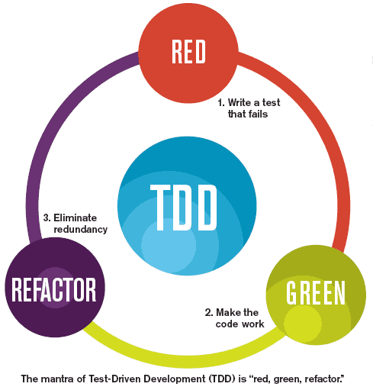
Разработка через тестирование
TDD (Test-Driven Development)
TDD - это методология разработки, при которой тесты пишутся до написания самого кода.
Помогает создавать более надежное и качественное программное обеспечение.

Slide 24
Разработка через тестирование
Принципы TDD
TDD - это методология разработки, при которой тесты пишутся до написания самого кода
Написание теста (Red): Сначала пишется тест, который описывает желаемое поведение кода. Естественно, этот тест не проходит, так как код еще не написан.
Написание кода (Green): Затем пишется минимальный код, необходимый для того, чтобы тест прошел.
Рефакторинг (Refactor): После успешного прохождения теста код улучшается (рефакторинг) без изменения его поведения.

Slide 25
Разработка через тестирование
Основные преимущества TDD
Повышение качества кода: тесты помогают выявить ошибки на ранних этапах разработки.
Улучшение дизайна кода: TDD способствует созданию более модульного и гибкого кода.
Упрощение рефакторинга: наличие тестов позволяет безопасно вносить изменения в код.
Улучшение понимания требований: необходимость написания тестов заставляет более детально продумывать логику работы программы.

Slide 26
Разработка через тестирование
Запускаем тесты в проекте
Следуем инструкции в README.md
Запускаем тесты
Notes:
Помогите ученикам с запуском автотестов.
Примечание: в проекте есть docker-compose.yml - для быстрого создания основной и тестовой БД в отдельных контейнерах (возможно, нужно подстроить по работу в Windows).
Но можно и вручную создать две базы: основную и тестовую, прописав параметры к ним в .env.local

Slide 27
6
Практика: доработка проекта.
Notes:
Попросите учеников выполнить задания. Задания описаны в # TODO.
Проект для преподавателя, со всеми выполненными заданиями тут: https://github.com/boo-learn/LostAndFound_full

